Slide 1
Порожнини тіла тварин
Підготувала
учениця 10-Б класу
ЗОШ І-ІІІ ст. № 11
Відняк Людмила

Slide 2


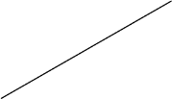


Класифікація
Порожнина
тіла
відсутня
Первинна
порожнина
тіла
Вторинна
порожнина
тіла
Змішана
порожнина
тіла

Slide 3
Порожнина тіла відсутня
Порожнина тіла – це порожнина, в якій містяться внутрішні органи тварин.
Існують тварини, які не мають порожнини тіла це:
Найпростіші
Кишковопорожнинні
Плоскі черви

Slide 4
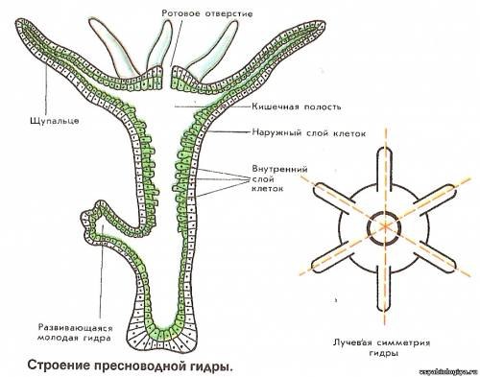
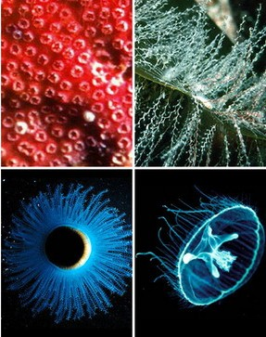
Кишковопорожнинні
Тіло кишковопорожнинних складається з двох добре розвинених шарів - ектодерми і ентодерми. Між ними знаходиться тонкий, майже позбавлений клітин шар - мезоглея (зачаток третього зародкового листка).

Slide 5
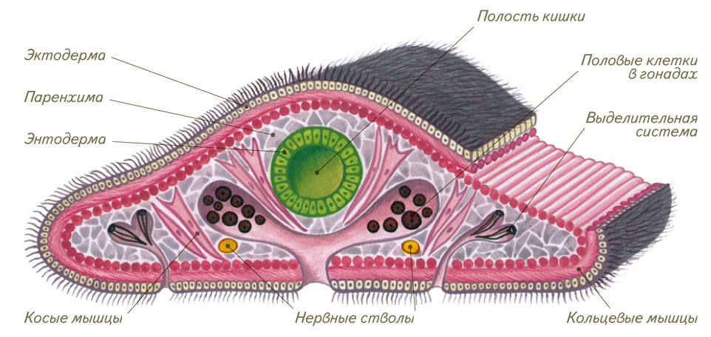
Плоскі черви
В плоских червах проміжки між внутрішніми органами заповнені паренхімою. В паренхімі запасаються поживні речовини, вона має важливе значення в процесах обміну речовин.

Slide 6
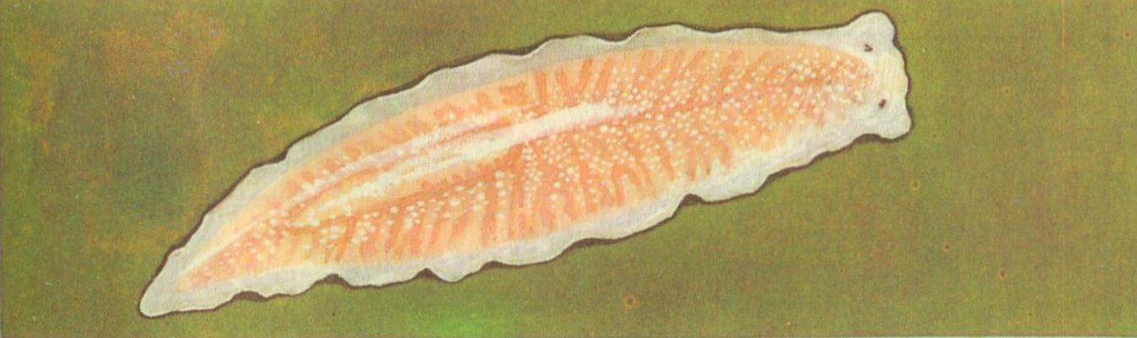
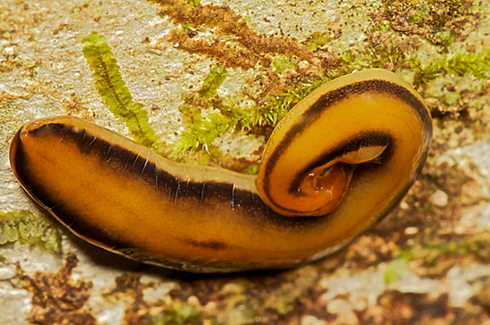
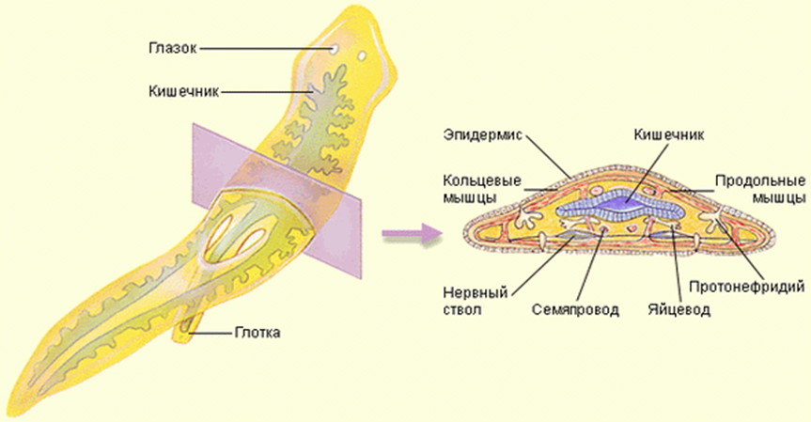

Slide 7
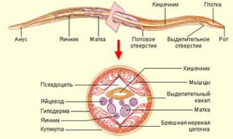
Первинна порожнина тіла
Виникає в зародках багатьох багатоклітинних тварин на стадії бластули як бластоцел, у післязародковий період зберігається лише в круглих червів (це схізоцеля між стінкою тіла і внутрішніми органами, порожнина позбавлена спеціальної епітеліальної вистилки і у деяких частково зайнята паренхімними клітинами).

Slide 8
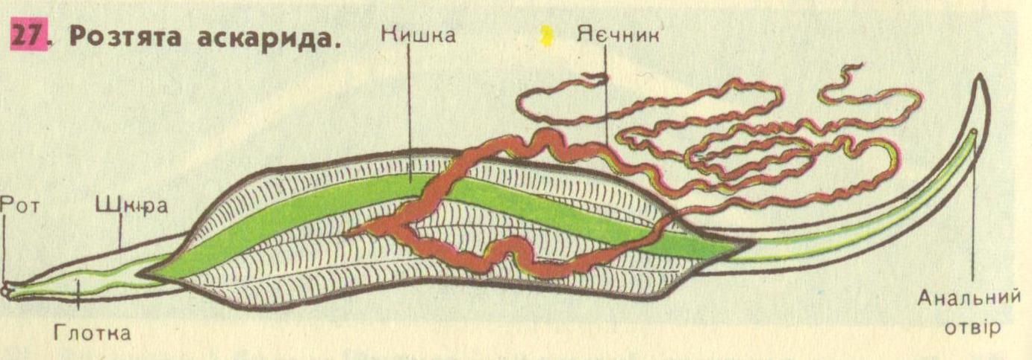
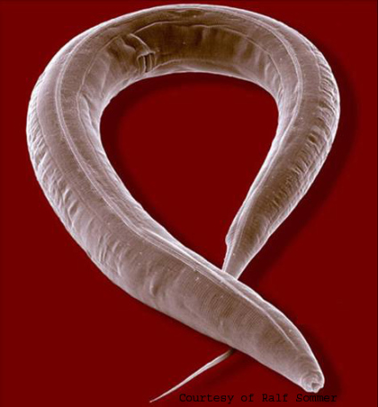
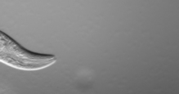
Круглі черви
Під шкірно-м’язовим мішком є порожнина тіла. Вона не має власних стінок, тобто це простір, заповнений рідиною, у якій містяться органи травлення й розмноження. Рідина в порожнині тіла перебуває під тиском, тому тіло круглих червів щільне й постійно зберігає свою форму.

Slide 9
Змішана порожнина тіла
У членистоногих, під час зародкового розвитку закладається вторинна порожнина тіла. Але згодом її вистилка руйнується й вона зливається із залишками первинної. Тому така порожнина тіла має назву міксоце́ль. Проміжки між внутрішніми органами членистоногих заповнені пухкою сполучною тканиною - жировим тілом. Клітини цієї тканини виконують різноманітні функції: запасають поживні речовини, вилучають із порожнинної рідини продукти обміну, утворюють клітини крові, здійснюють захисну функцію тощо.

Slide 10
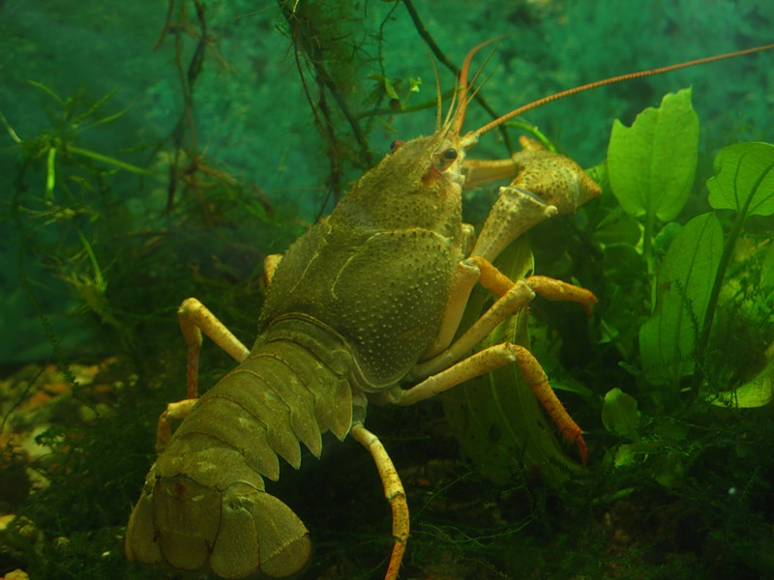
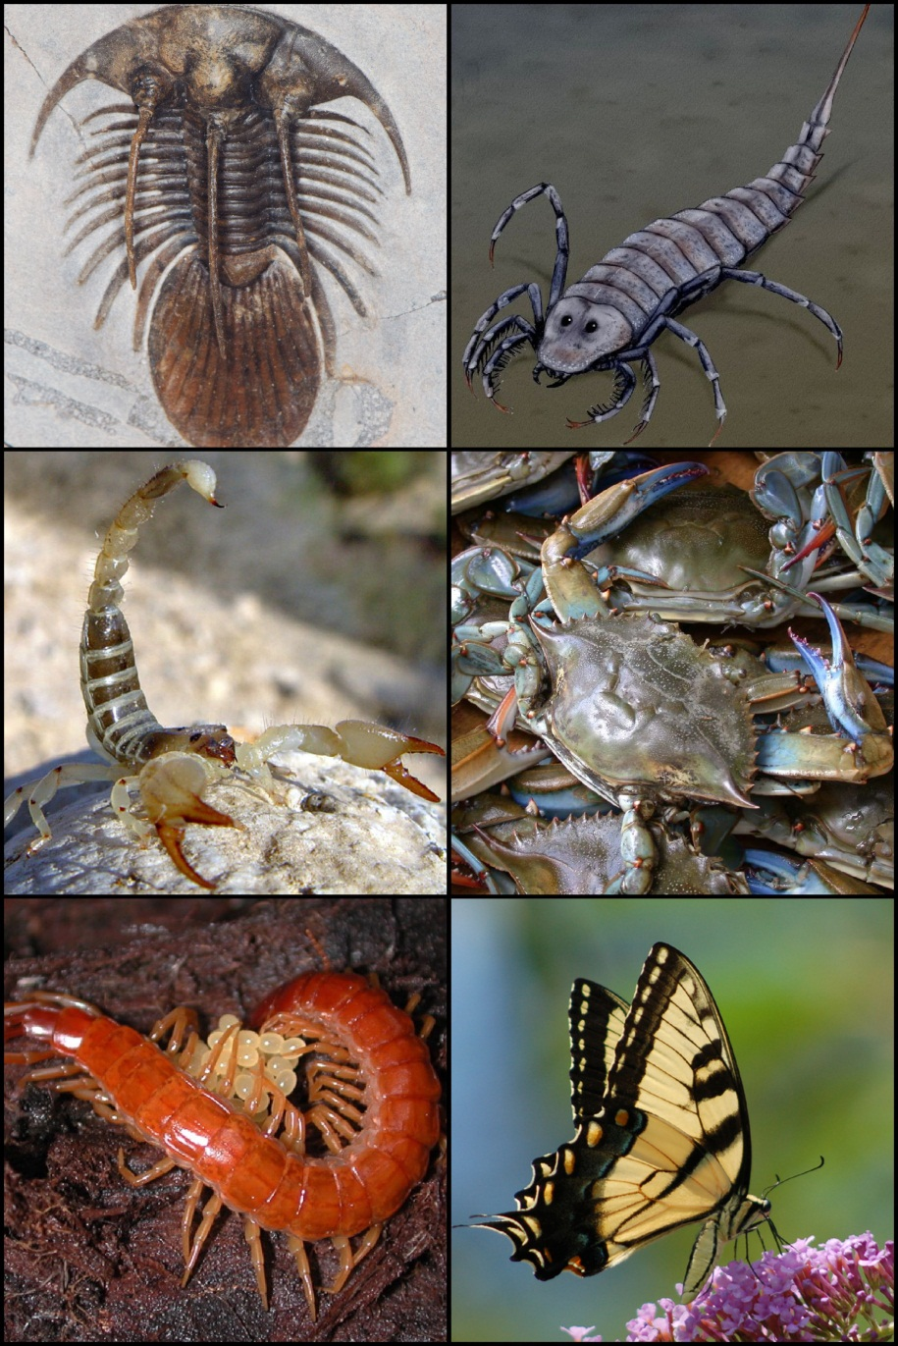
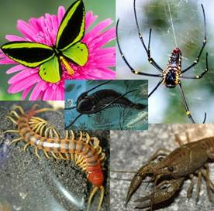
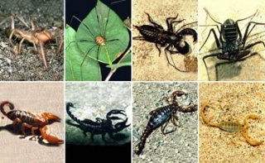

Slide 11
Вторинна порожнина тіла
Вторинна порожнина тіла (целом), це простір між стінкою тіла і внутрішніми органами; обмежена власними епітеліальними оболонками і заповнена рідиною.
Основна функція целома - опорна: він служить рідким скелетом, завдяки якому можливі скорочення мускулатури стінки тіла.
Внутрішні органи, оточені целомічною рідиною, не закріплені жорстко і можуть вільно рости. Крім того целом, загалом підтримує постійність внутрішнього середовища організму, бере участь у фізіологічних процесах (диханні, виділення та ін.)

Slide 12
Тварини з вторинною порожниною тіла
Кільчасті черви
Молюски
Ланцетники
Риби
Земноводні
Плазуни
Птахи
Ссавці

Slide 13
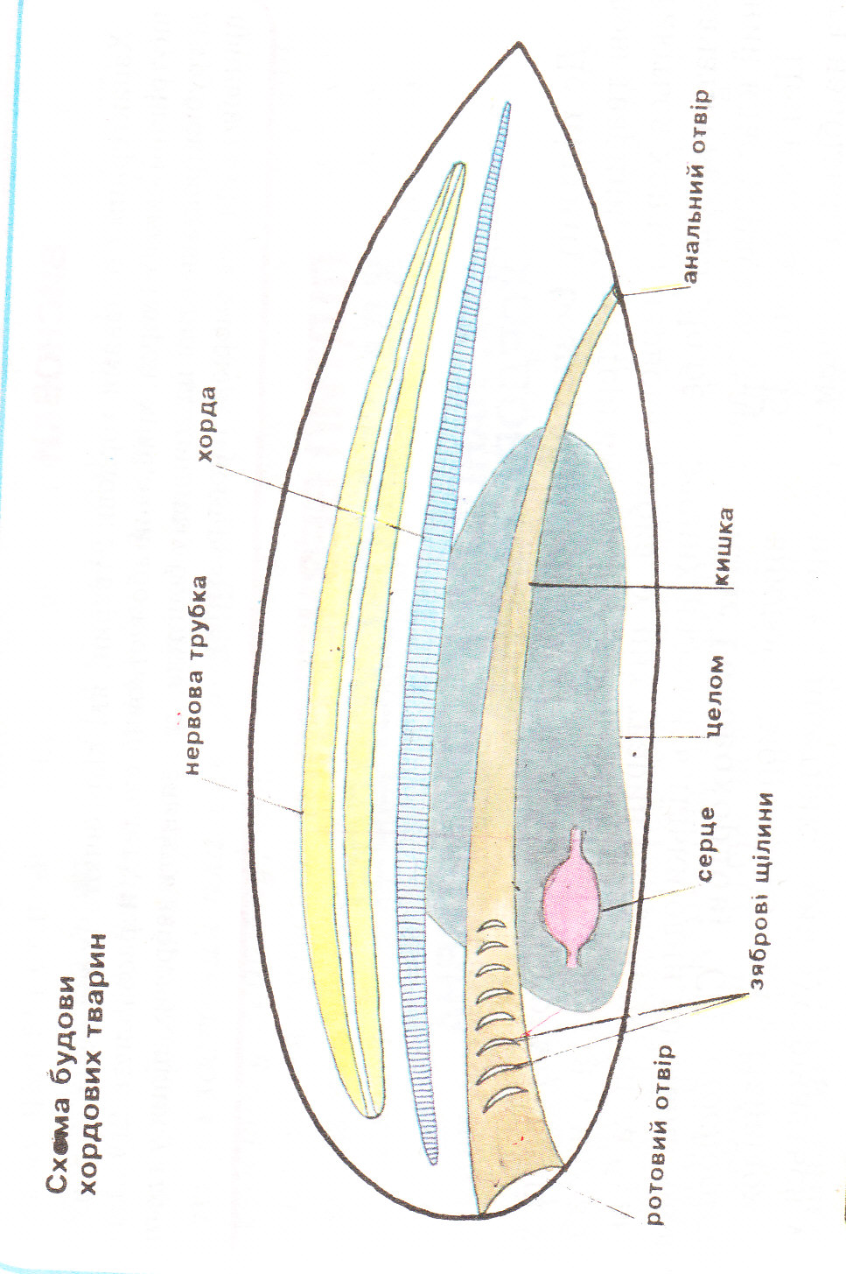
План будови хордових

Slide 14
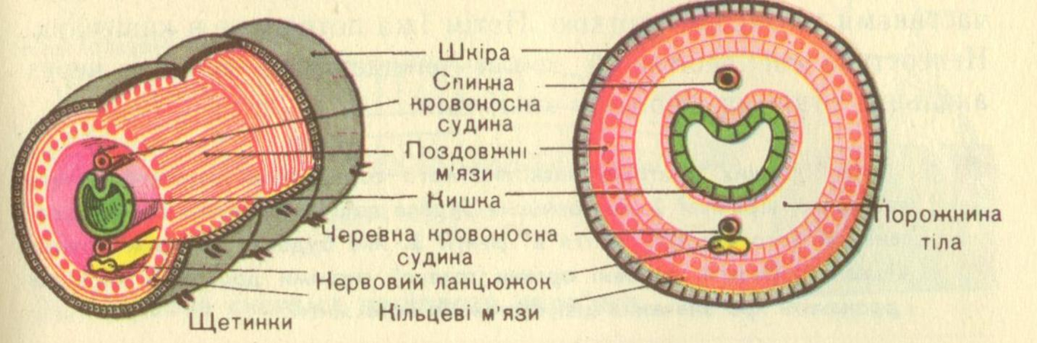
Кільчасті черви
Целом поділений перегородками на сегменти, які представлені як зовнішні кільця.
У кільчастих червів порожнина тіла вистелина мезодермальним епітелієм.
Порожнина заповнена рідиною з клітинними елементами.

Slide 15
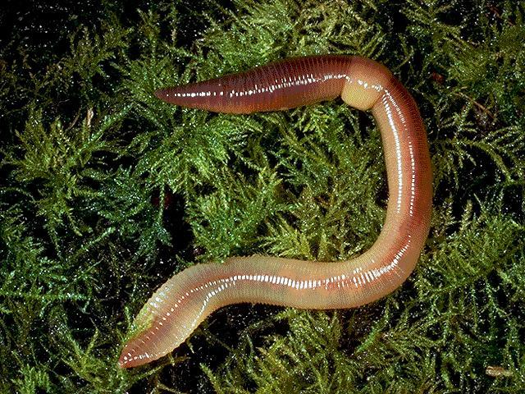
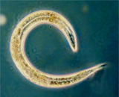
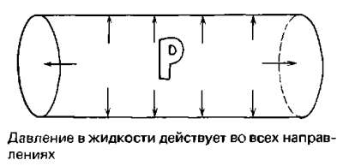
Гідроскелет за рахунок порожнинної рідини
У круглих черв’яків порожнинна рідина ізсередини тисне на шкірно-мускульний мішок, завдяки чому тіло надто напружене, тому порожнина тіла виконує функцію гідроскелету.

Slide 16
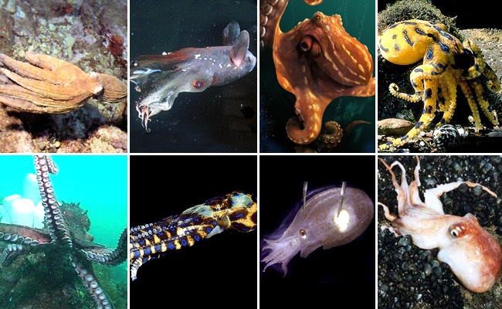
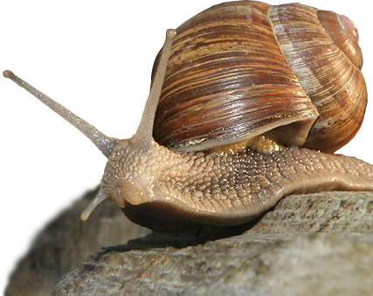
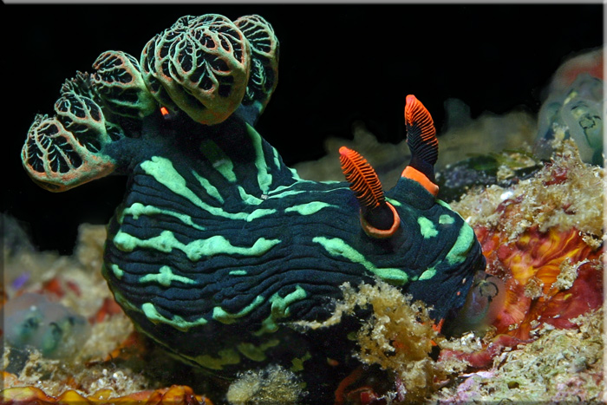
Молюски
У молюсків вторинна порожнина частково редукована, є залишки первинної порожнини.

Slide 17
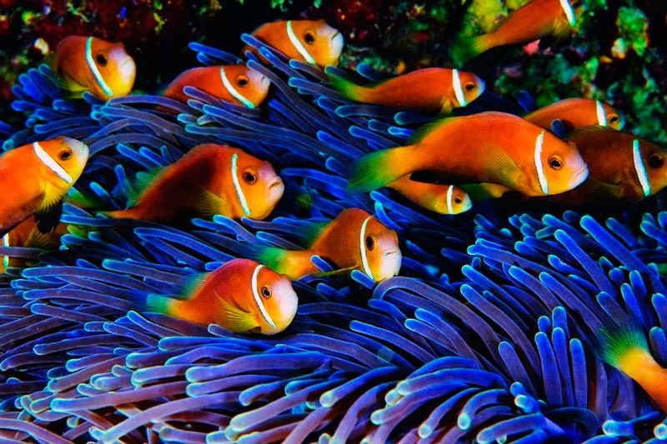
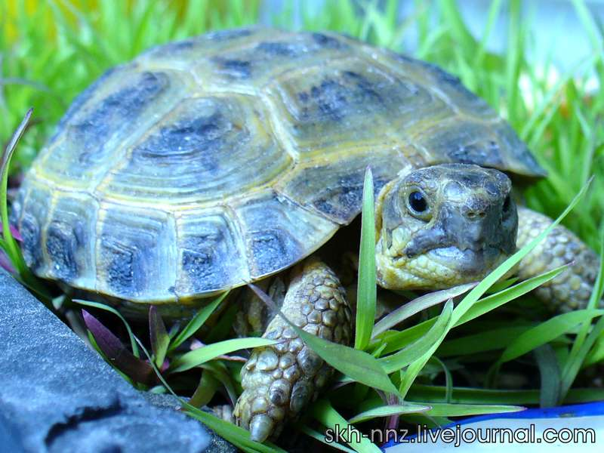
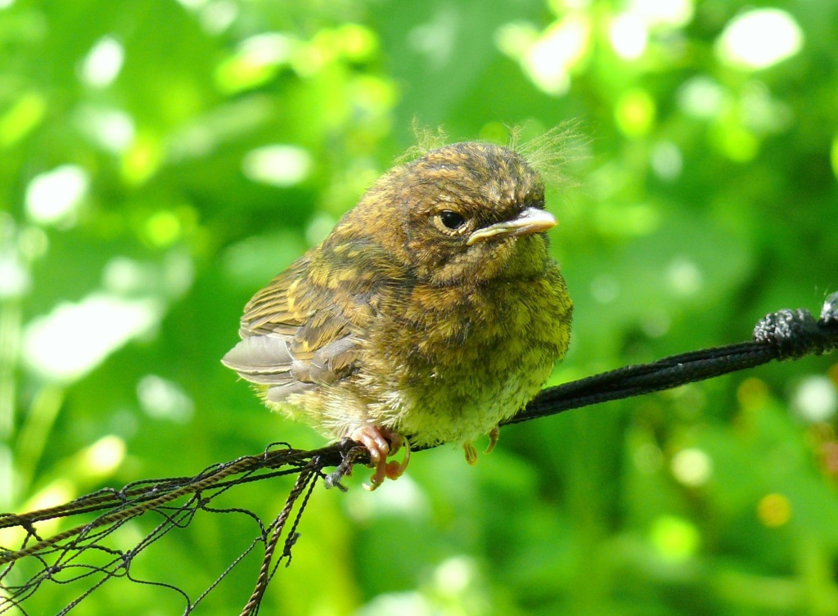
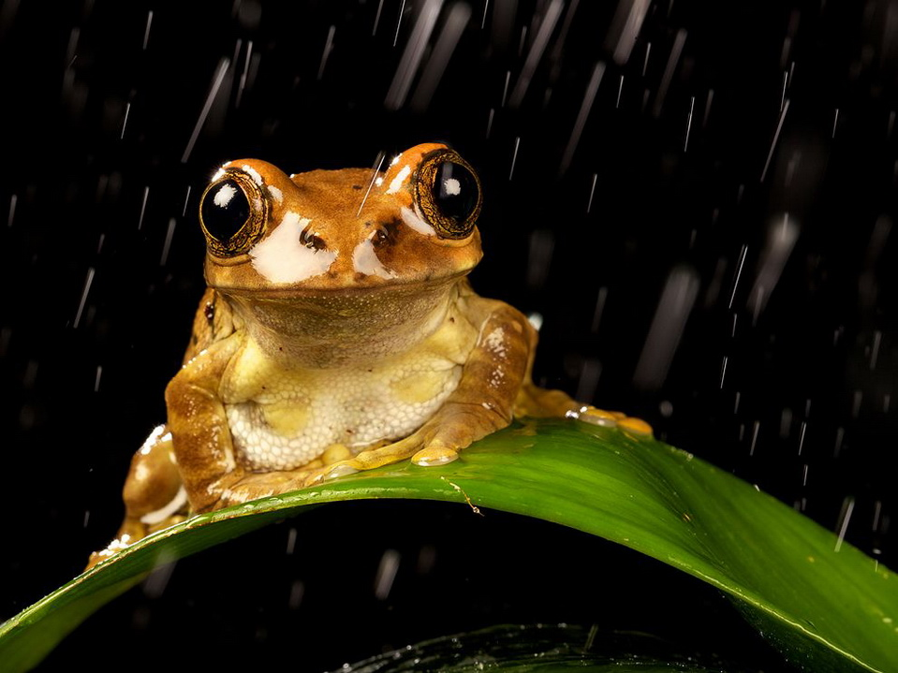
Вторинна порожнина поділена на черевну і навколосерцеву в:
Риб
Плазунів
Птахів
Земноводних

Slide 18
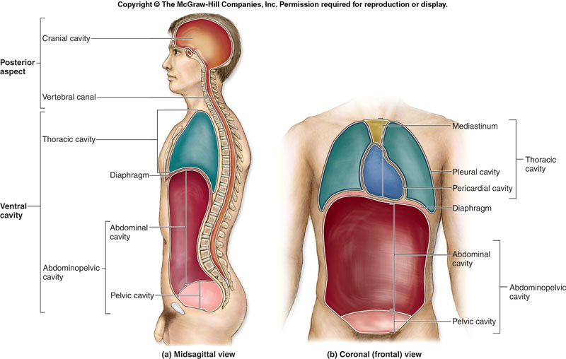
Диференціація вторинної порожнини тіла у ссавців
Вторинна порожнина поділена на черевну, грудну і навколосерцеву.

Slide 19
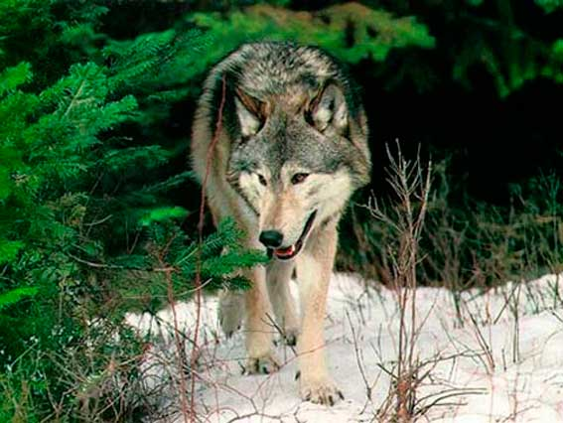
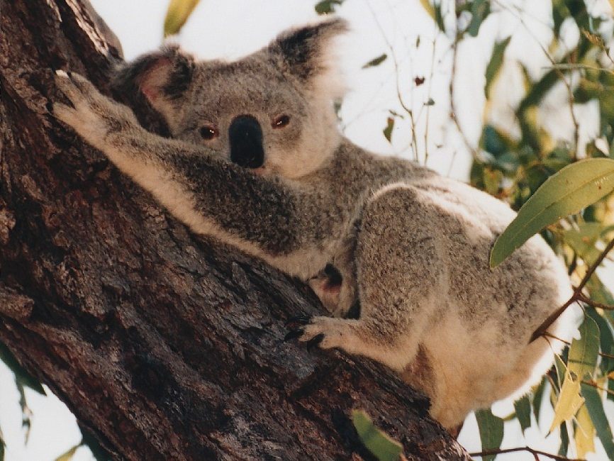
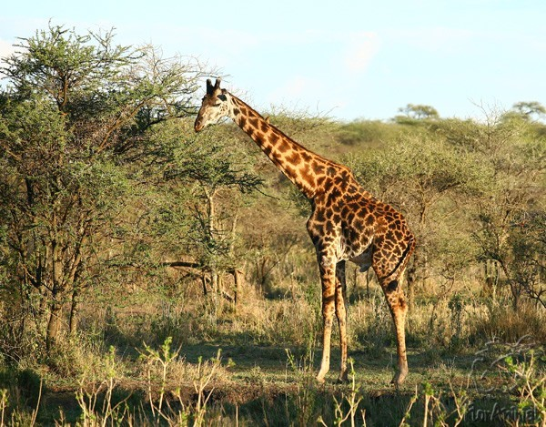
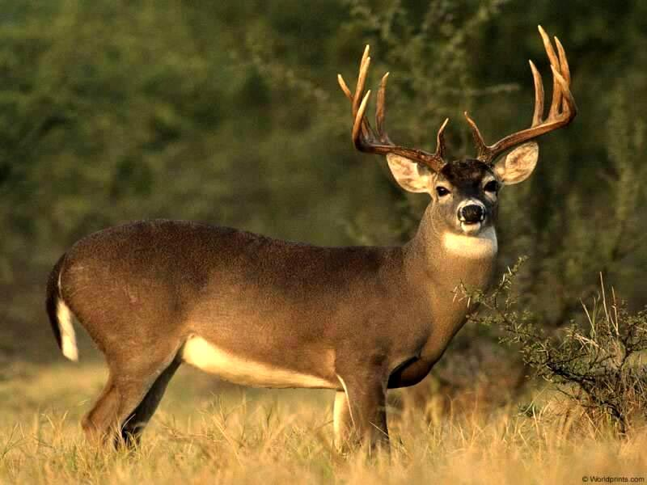

Slide 20
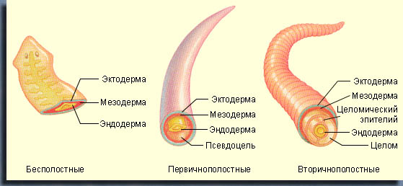
Порівняння порожнин тіла

Slide 21
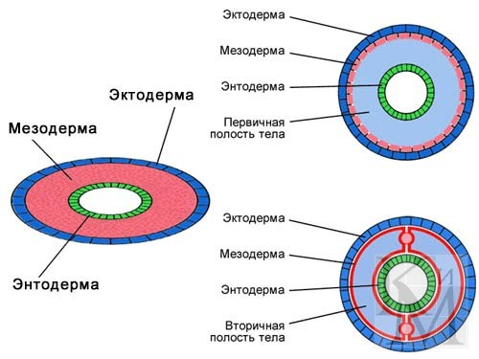

Slide 22
Функції порожнини тіла
Забезпечення вільного розміщення органів.
Всі види порожнин тіла виконують опорну функцію (крім членистоногих, завдяки наявності у них хітинізованої кутикули)
Порожнинна рідина надає тургору тілу круглих та кільчастих червів.
Рівномірний розподіл поживних речовин, продуктів виділення та інших речовин, які проникли в неї.

Slide 23
Висновок
Порожнина тіла у тварин виникає як бластоцель і може зберігатись у вигляді первинної порожнини тіла (первиннопорожнинні тварини) або змінюватись вторинною порожниною, яка через деякий час диференціюється.

Slide 24
Джерела
http://uk.wikipedia.org/wiki/%D0%9F%D0%BE%D1%80%D0%BE%D0%B6%D0%BD%D0%B8%D0%BD%D0%B0_%D1%82%D1%96%D0%BB%D0%B0
http://pti.kiev.ua/uroki/uroki8/248-kharakteristika-porozhnin-tila-u-tvarin-riznikh.html
http://eltsyn.ucoz.ru/course/42BD65A05B0D17E5C2256F5B00501BC3.html

